Slide 1
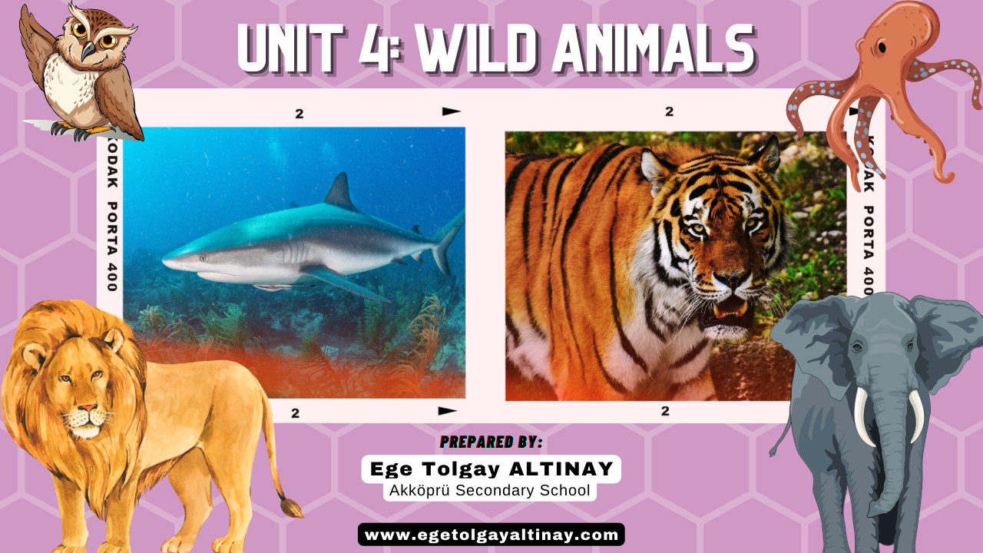


Slide 2


Bu sunum İşleyen Zeka’nın katkılarıyla hazırlanmıştır.
İşleyen Zeka örnek içeriklerine aşağıdaki linkten ulaşabilirsiniz:
https://www.egetolgayaltinay.com/contents/31/5

Slide 3
WILD ANIMALS
(VAHŞİ HAYVANLAR)

Slide 4
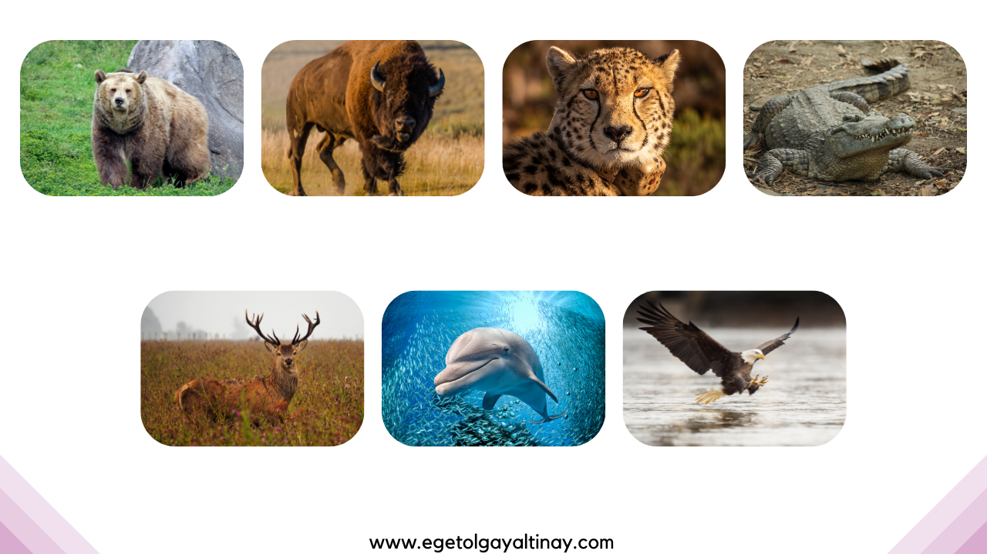
Bear
Bison
Cheetah
Crocodile
Ayı
Bizon
Çita
Timsah
Deer
Dolphin
Eagle
Geyik
Yunus
Kartal

Slide 5
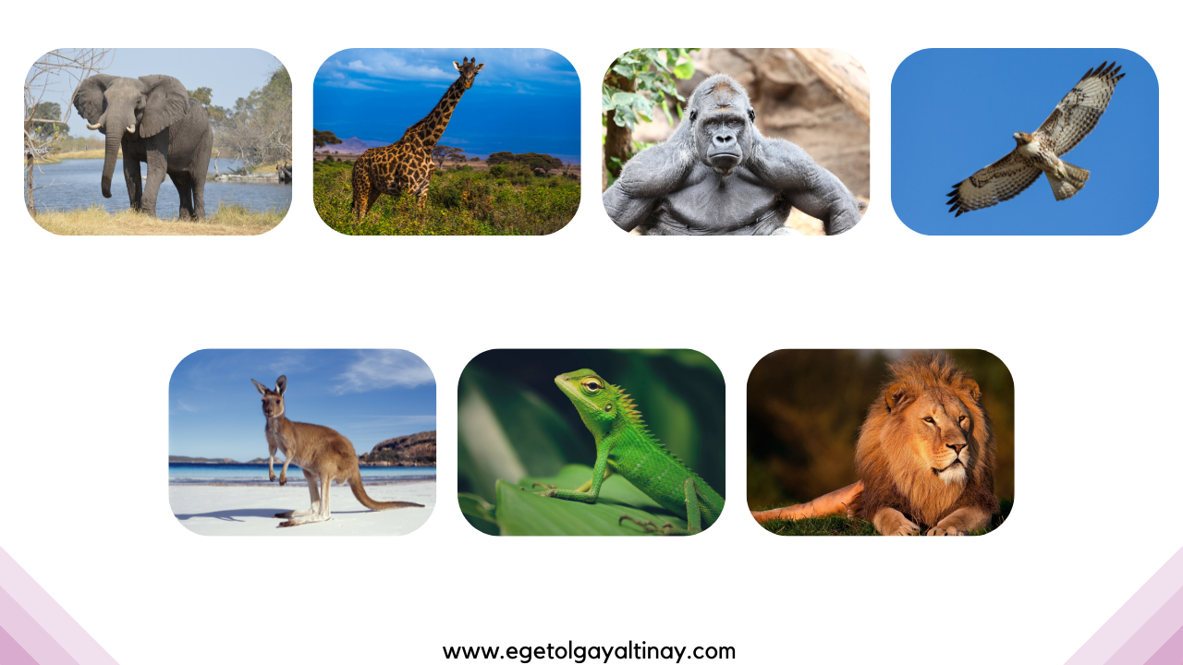
Elephant
Giraffe
Gorilla
Hawk
Fil
Zürafa
Goril
Şahin
Kangaroo
Lizard
Lion
Kanguru
Kertenkele
Aslan

Slide 6
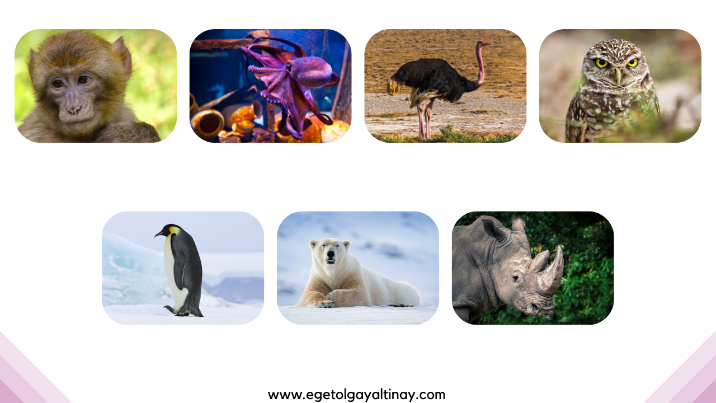
Monkey
Octopus
Ostrich
Owl
Maymun
Ahtapot
Deve Kuşu
Baykuş
Penguin
Polar Bear
Rhino
Penguen
Kutup Ayısı
Gergedan

Slide 7
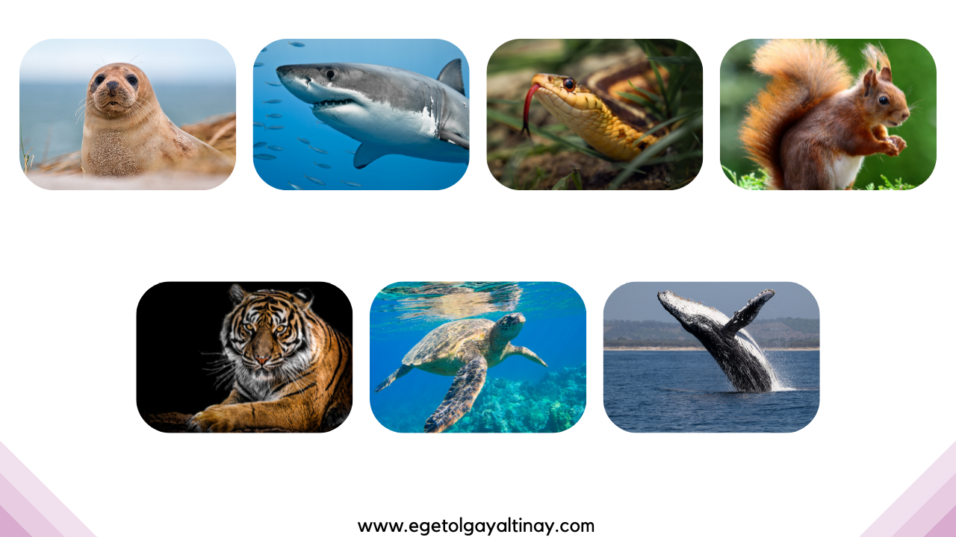
Seal
Shark
Snake
Squirrel
Fok
Köpek balığı
Yılan
Sincap
Tiger
Turtle
Whale
Kaplan
Deniz Kaplumbağası
Balina

Slide 8

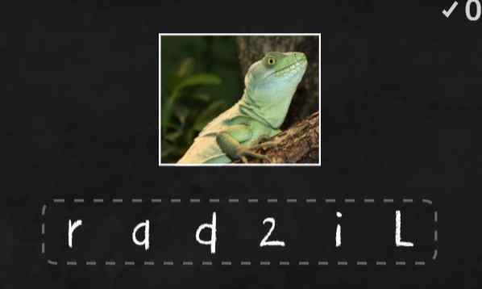
Konu ile ilgili oyuna aşağıdaki linkten ulaşabilirsiniz:
https://www.egetolgayaltinay.com/lessons/112

Slide 9
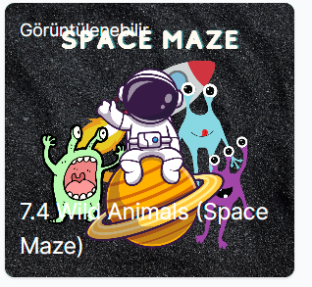
Konu ile ilgili oyuna aşağıdaki linkten ulaşabilirsiniz:
https://www.egetolgayaltinay.com/lessons/363

Slide 10
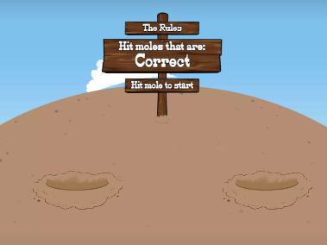
Konu ile ilgili oyuna aşağıdaki linkten ulaşabilirsiniz:
https://www.egetolgayaltinay.com/lessons/113

Slide 11
ANIMAL TYPES
(HAYVAN TÜRLERİ)

Slide 12
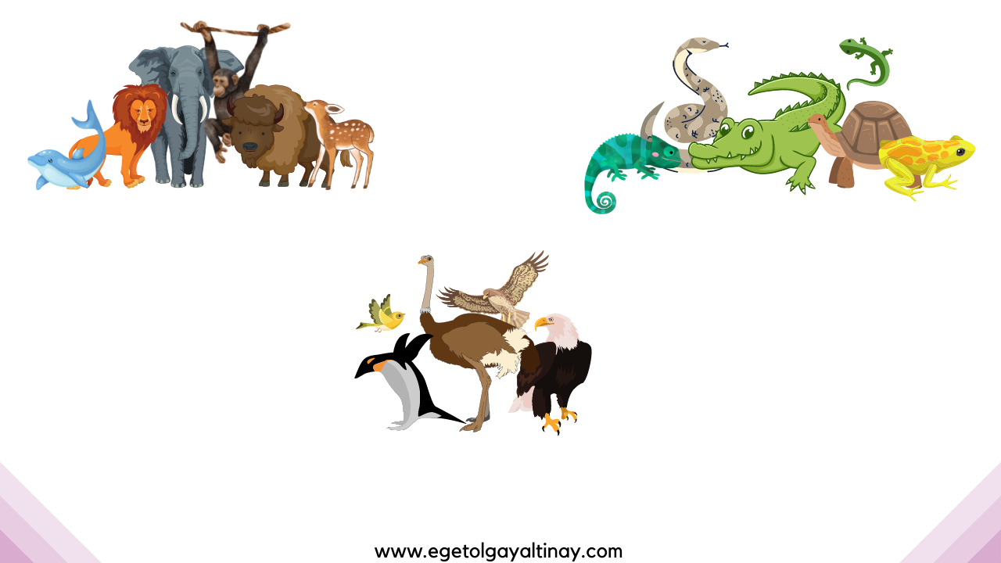
Mammals
Reptiles
Memeliler
Sürüngenler
Birds
Kuşlar

Slide 13
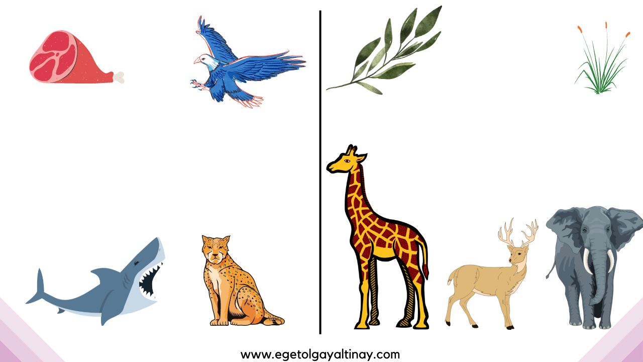
Carnivores
Herbivores
Etçiller
Otçullar

Slide 14
Cold-blooded
Warm-blooded
Soğukkanlı
Sıcakkanlı
Vertebrates
Omurgalılar

Slide 15
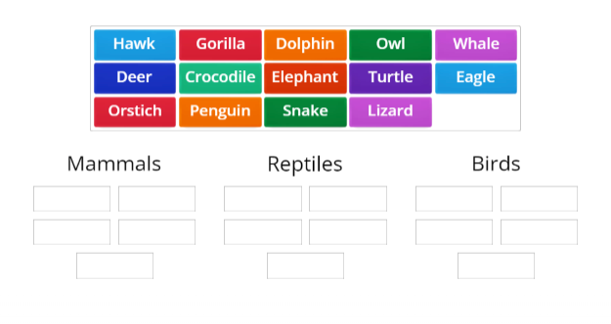
Konu ile ilgili oyuna aşağıdaki linkten ulaşabilirsiniz:
https://www.egetolgayaltinay.com/lessons/114

Slide 16
HABITATS
(YAŞAM ALANLARI)

Slide 17

Jungle / Forest
Underwater
Land
Grassland
Orman
Su altı
Kara
Çayır
Cave
Sky
Desert
Mountain
Mağara
Gökyüzü
Çöl
Dağ

Slide 18
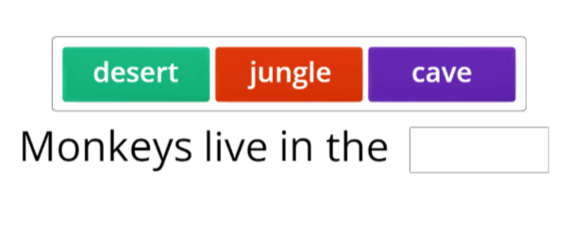
Konu ile ilgili oyuna aşağıdaki linkten ulaşabilirsiniz:
https://www.egetolgayaltinay.com/lessons/115

Slide 19
BODY PARTS OF ANIMALS
(HAYVANLARIN VÜCUT BÖLÜMLERİ)

Slide 20
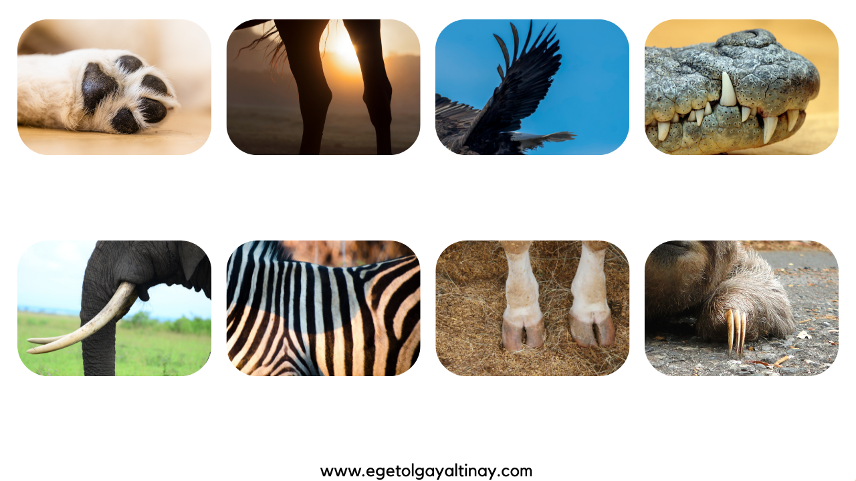
Paw
Leg
Wing
Tooth
Pati
Bacak
Kanat
Diş
Tusk
Stripe
Foot
Nail
Fil Dişi
Şerit, çizgi
Ayak
Tırnak

Slide 21
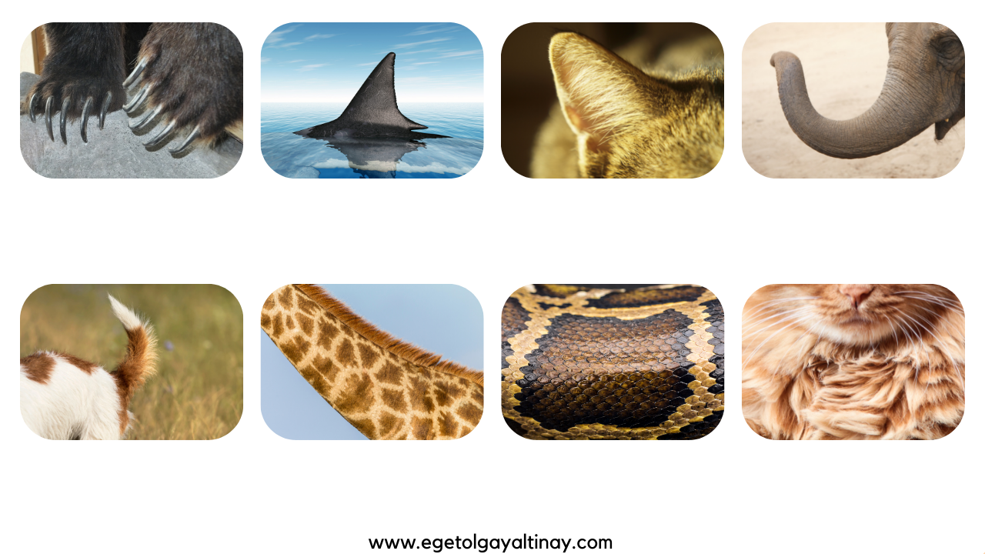
Claw
Fin
Ear
Trunk
Pençe
Yüzgeç
Kulak
Fil Hortumu
Tail
Neck
Skin
Fur
Kuyruk
Boyun
Deri
Kürk

Slide 22
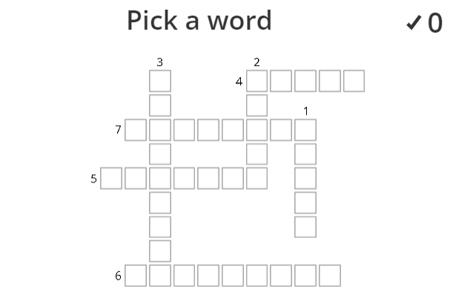
Konu ile ilgili oyuna aşağıdaki linkten ulaşabilirsiniz:
https://www.egetolgayaltinay.com/lessons/116

Slide 23
IMPORTANT ADJECTIVES
(ÖNEMLİ SIFATLAR)

Slide 24
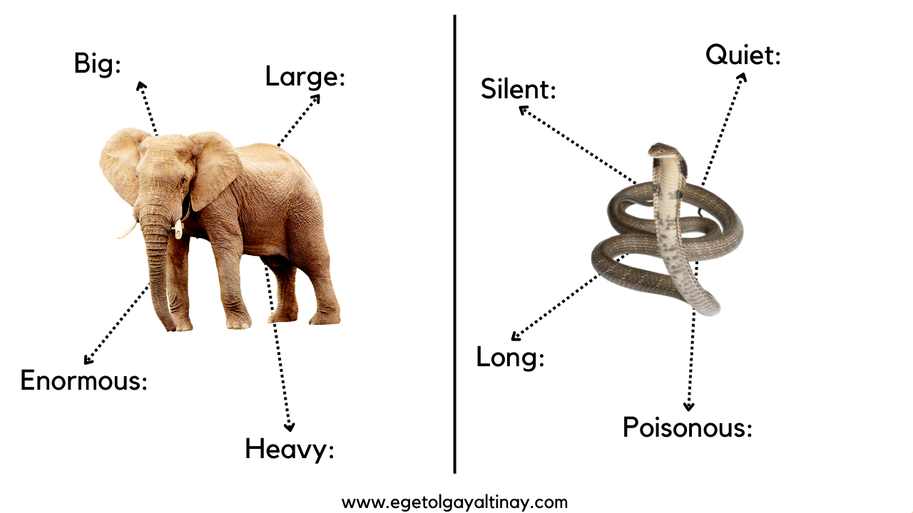
Büyük
Sessiz
Geniş
Sessiz
Uzun
Devasa
Zehirli
Ağır

Slide 25
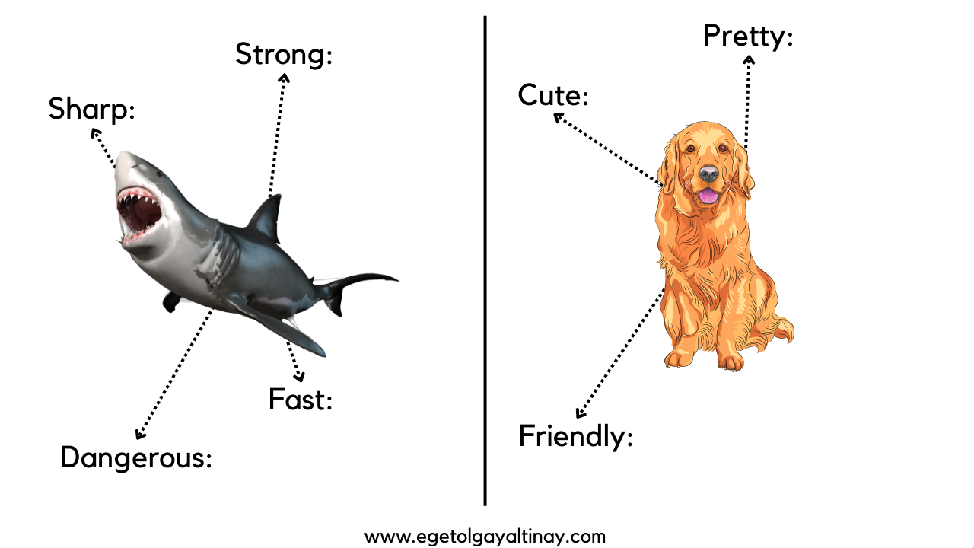
Şirin
Güçlü
Sevimli
Keskin
Hızlı
Arkadaş canlısı
Tehlikeli

Slide 26
Narrow:
Dar
Exellent:
Harika
Interesting:
İlginç
Extinct:
Nesli Tükenmiş
Nesli tükenme tehlikesi altında
Different:
Farklı
Endangered:

Slide 27
OTHER WORDS
(DİĞER KELİMELER)

Slide 28
OTHER WORDS
(DİĞER KELİMELER)
Extinct Animals
Endangered Animals
Hunt
Nesli Tükenmiş Hayvanlar
Nesli Tükenme Tehlikesindeki Hayvanlar
Avlamak
Hunter
Kill
Become Extinct
Prey
Avcı
Öldürmek
Nesli Tükenmek
Av
Destroy
Protect
Wear Fur
Feed
Yok etmek
Korumak
Kürk giymek
Beslemek

Slide 29
OTHER WORDS
(DİĞER KELİMELER)
Cut down
Save
Attack
Pollute
Kesmek
Korumak
Saldırmak
Kirletmek
Survive
Size
Plant a tree
Diet
Hayatta kalmak
Boyut, büyüklük
Ağaç dikmek
Beslenme
Lifespan
Take Precautions
Population
Yaşam süresi, ömür
Önemler almak
Nüfus

Slide 30
GIVING ADVICE
(TAVSİYE YAPILARI)

Slide 31
GIVING ADVICE
(TAVSİYE YAPILARI)
Tavsiye vermek istediğimizde «should» (-meli / -malı) veya «shouldn’t» (-memeli / -mamalı) yapılarını kullanırız.
We should plant trees.
Ağaç dikmeliyiz.
We should protect animals.
Hayvanları korumalıyız.
We shouldn’t cut down trees.
Ağaçları kesmemeliyiz.
We shouldn’t hunt animals.
Hayvanları avlamamalıyız.

Slide 32
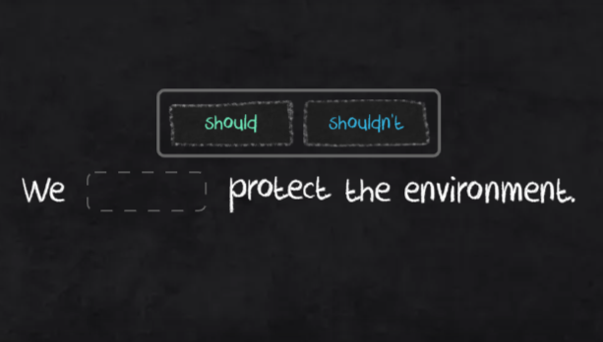
Konu ile ilgili oyuna aşağıdaki linkten ulaşabilirsiniz:
https://www.egetolgayaltinay.com/lessons/117

Slide 33

SAMPLE
QUESTIONS

Slide 34
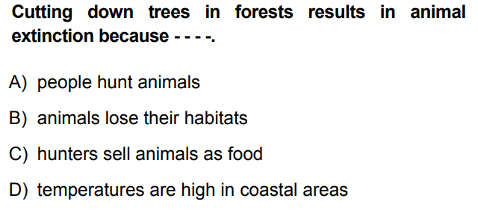

Slide 35
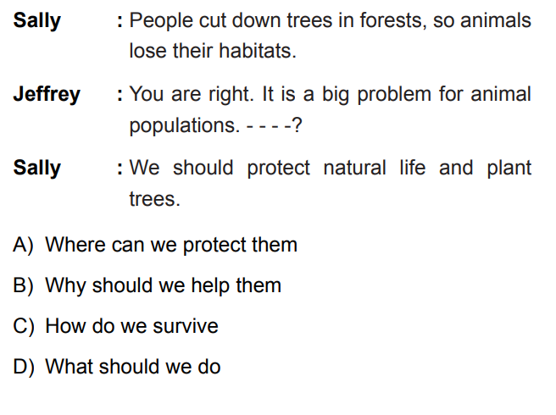

Slide 36
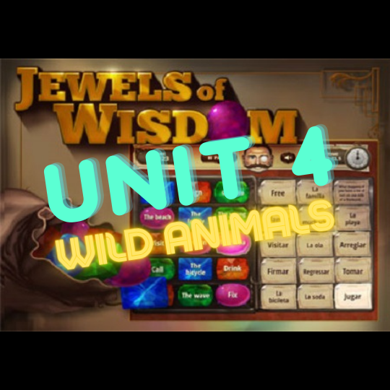
Ünite sonu kelime oyununa aşağıdaki linkten ulaşabilirsiniz:
https://www.egetolgayaltinay.com/lessons/118

Slide 37
Sunuma katkılarından dolayı
İşleyen Zeka ailesine teşekkürler.
İşleyen Zeka içeriklerine aşağıdaki linkten ulaşabilirsiniz:
https://www.egetolgayaltinay.com/contents/31/5

Slide 38


Ege Tolgay Altınay
Akköprü Ortaokulu Tuşba/VAN
Bu, ve benzeri içerikler için:
www.egetolgayaltinay.com adresini ziyaret edebilirsiniz.

